Slide 1

BE SAFE
מטרת האפליקציה: לתת לנשים עוד אמצעי ביטחון להסתובב לבד מחוץ לבית קהל יעד: נשים מכל הגילאים

Slide 2
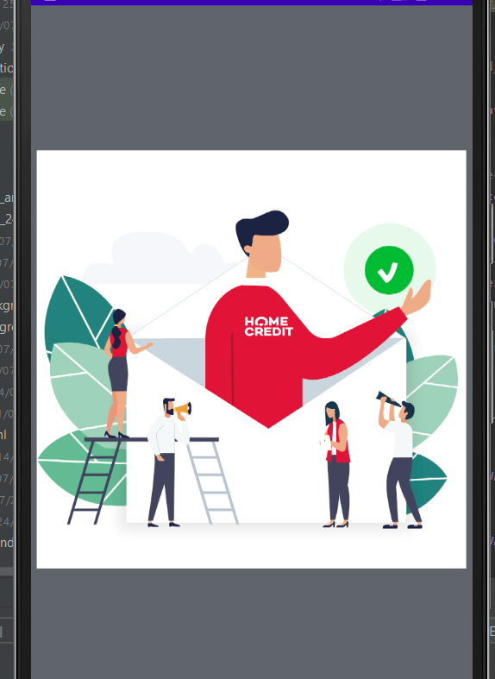
מסך אנימציה

Slide 3
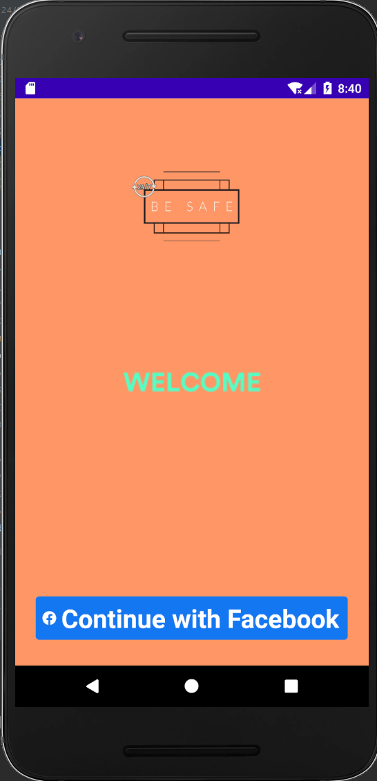
מסך התחברות

Slide 4
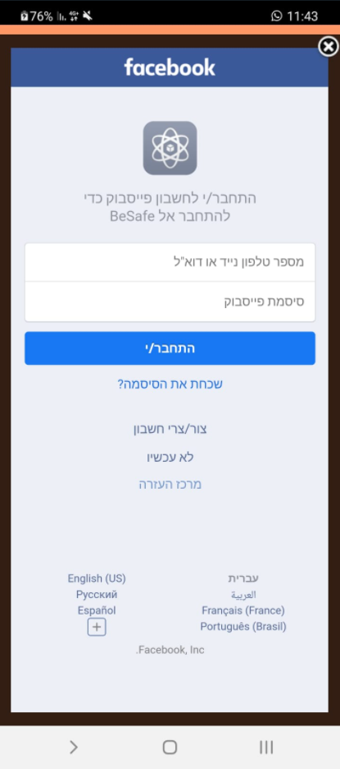
דיאלוג עם פייסבוק

Slide 5
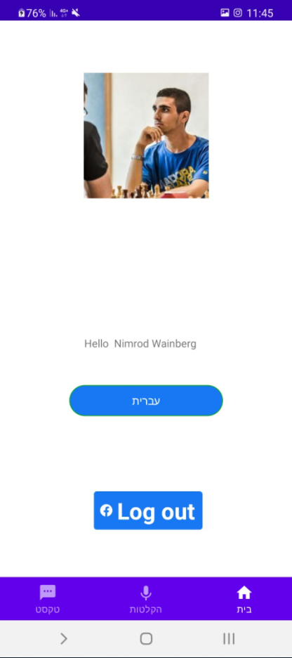
מסך ראשי
עם נתונים מפייסבוק שהגיעו מהמסך הקודם

Slide 6
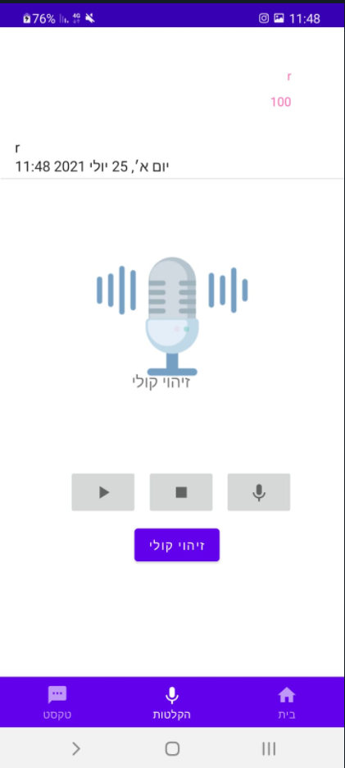
מסך הקלטות
המסך הכי חשוב באפליקציה בו משתמשים הכי הרבה. מכיל אופציה להקלטה, אופציה לזיהוי קולי כך שבמילה מסוימת אוטומטית הטלפון התקשר לאיש החירום וישלח הודעה

Slide 7
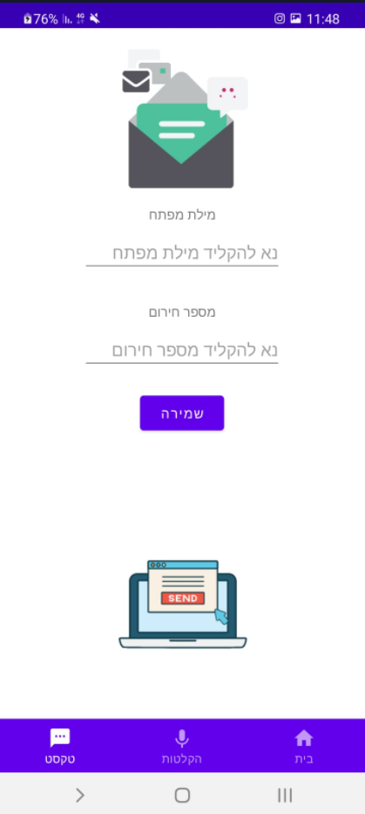
מסך הגדרות
קודם נכנסים למסך זה כדי להגדיר מילת חירום ואיש קשר חירום

